Slide 1
Simple JS counter
Alessandro Oldani – Progetto Js Basics – Start2Impact
Link netifly: https://654e500e4badc50008b3462b--venerable-gumption-100e82.netlify.app/
Link repository Github: https://github.com/Oldalevoid/aSimpleHeraldicCounter.github.io

Slide 2
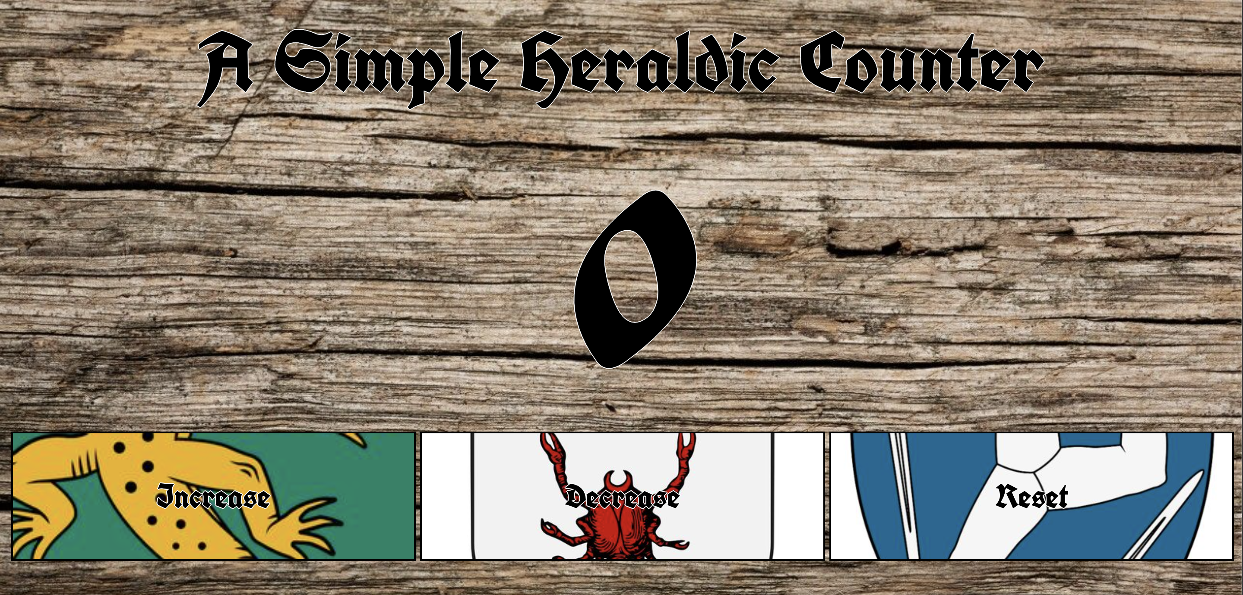
Layout versione Desktop
Il font – importato da Google Fonts – è in linea con lo stile Medioevale scelto.
La Web App è stata resa responsive utilizzando le media queries.

Slide 3
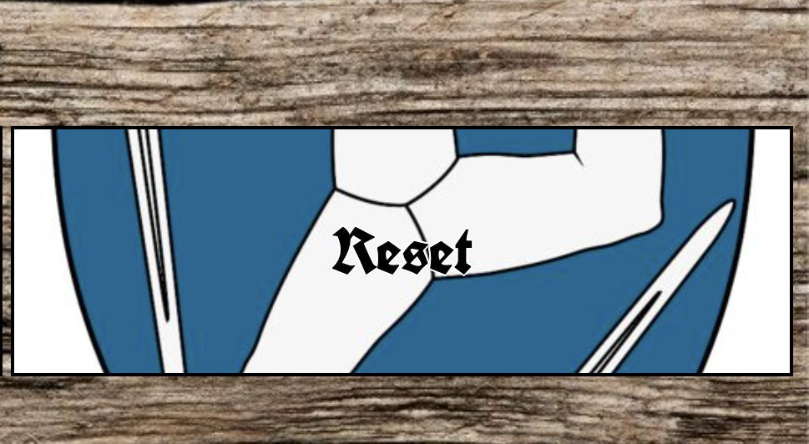
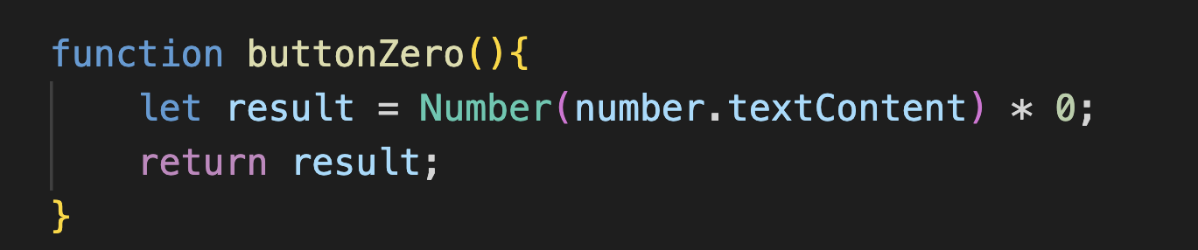
Tasto Reset
In aggiunta a quanto previsto nella
consegna del progetto, ho implementato
anche il tasto reset, avente la funzionalità
di azzerare il valore del counter.
Questo è stato reso possibile agganciando all’evento «click» sul bottone «reset» una funzione
che moltiplica il valore del counter per zero

Slide 4
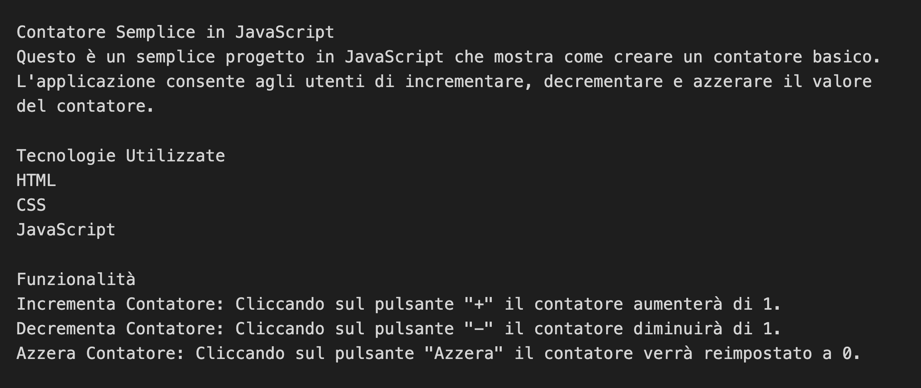
File ReadME
Il file ReadME contiene una descrizione basica e priva di tecnicismi circa il funzionamento
di questa semplice applicazione, unitamente al link Netifly dove è possibile sperimentarne
le funzionalità

